Slide 1
DIAGNOSTICA PER I BENI CULTURALI MEDIA, ARTI, CULTURE (LM-65) Università di Teramo
Cecilia Paolini
Università di Teramo
XXIII Lezione
LETTURA DELLA FORS
Dipartimento di Scienze della Comunicazione

Slide 2
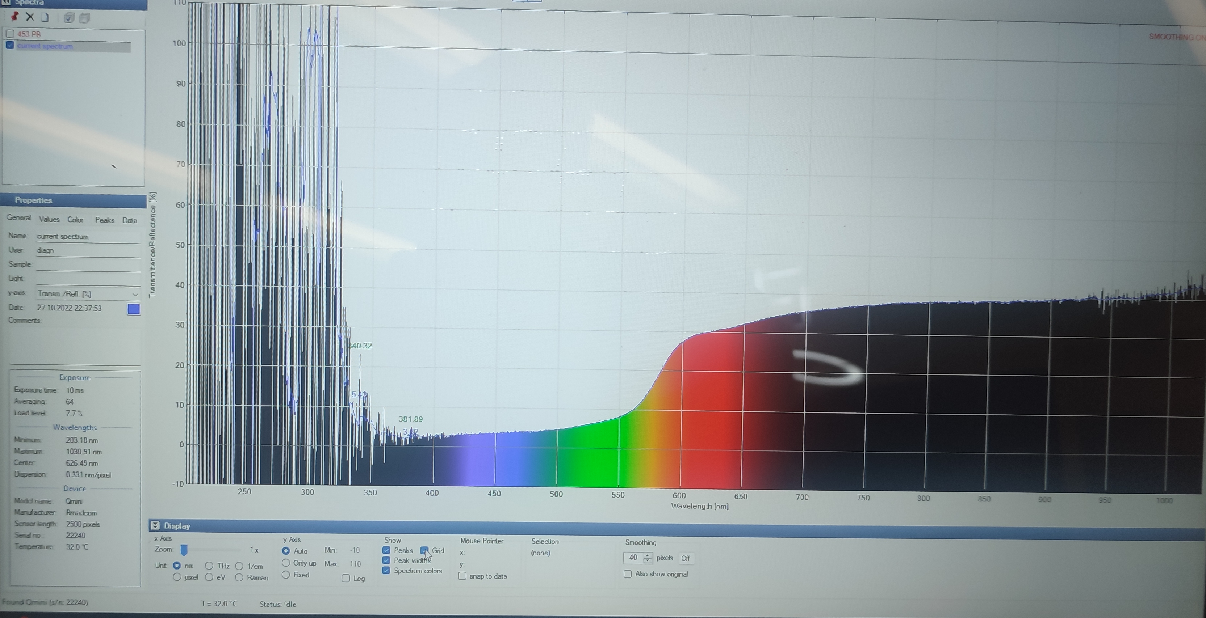
LETTURA DELLA FORS
Lo spettro della FORS si misura non per picchi ma per onde.
Nelle ordinate (X) è riportata la lunghezza d’onda della radiazione di riflettanza (infatti si può leggere con lo spettro-colore.
Nelle ascisse (y) è riportata la percentuale tra trasmittanza e riflettanza, caratteristica di ogni pigmento.
La porzione di lettura comprende soltanto l’intervallo di luce visibile (400-700 nm).
ONDE
Dipartimento di Scienze della Comunicazione

Slide 3
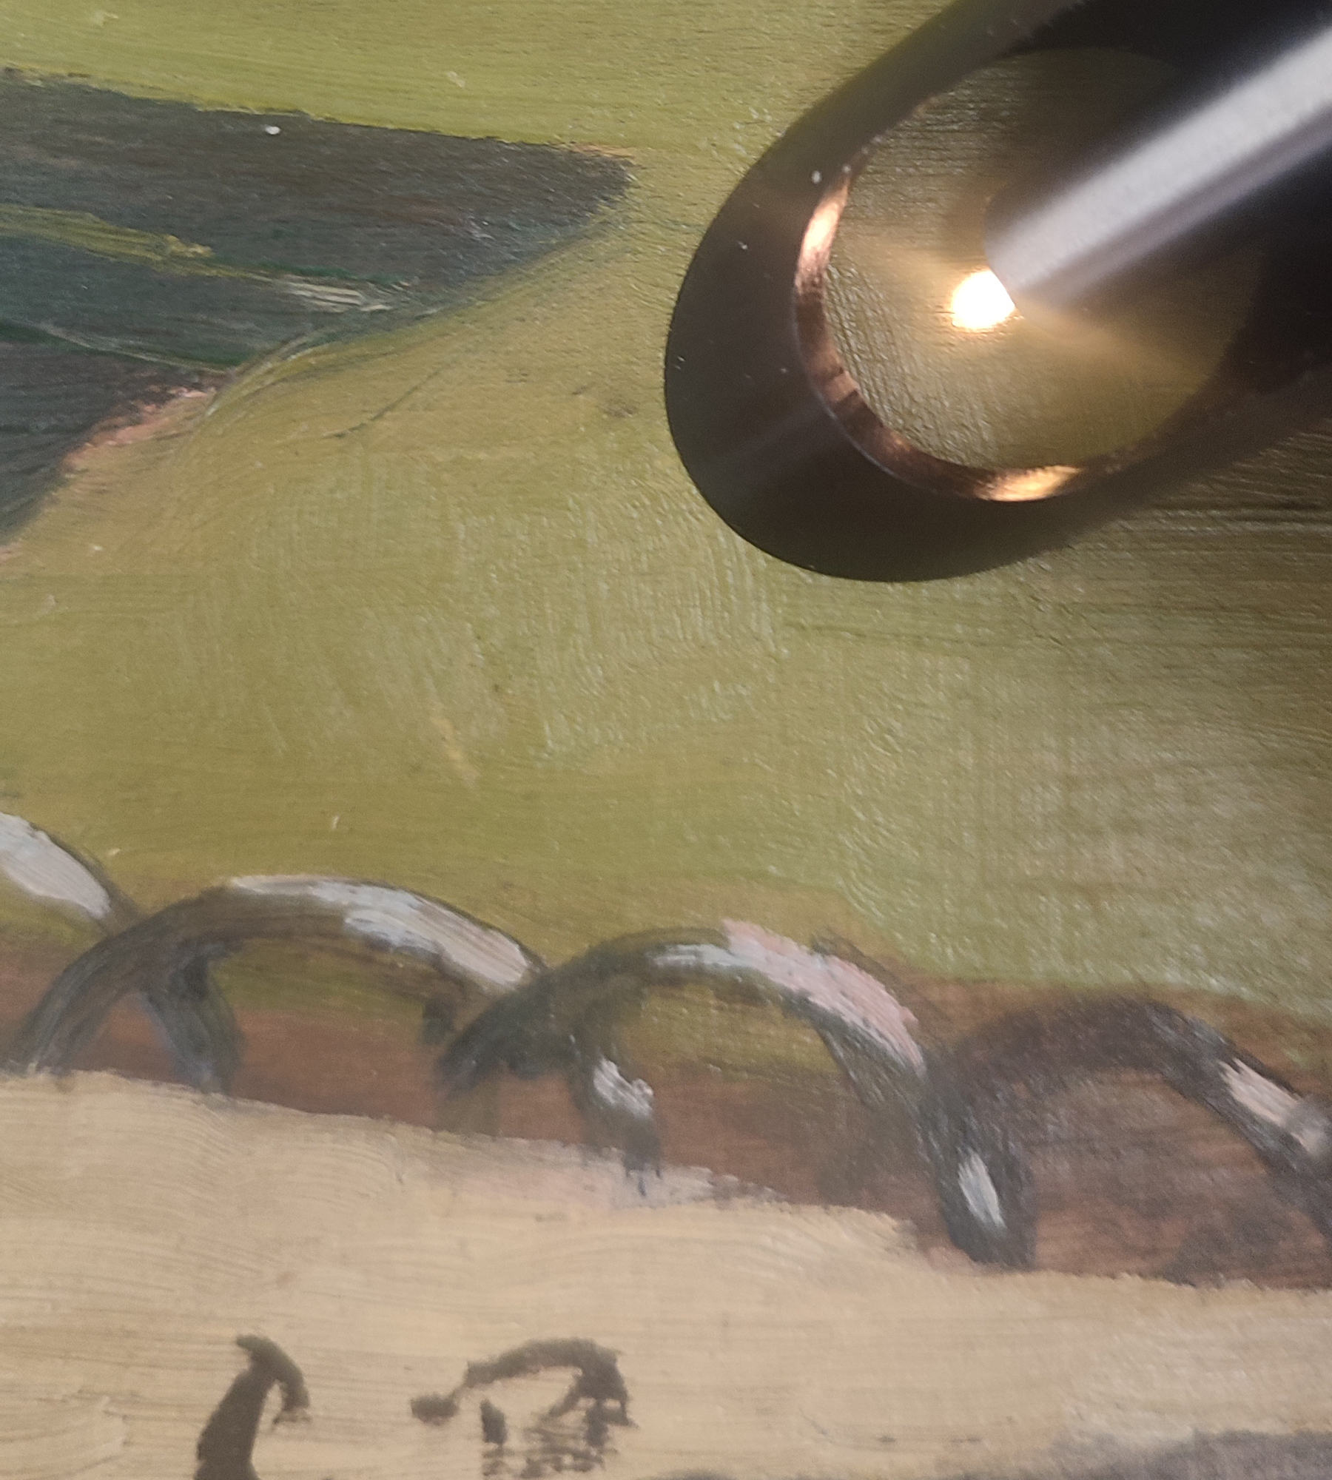
LETTURA DELLA FORS
Il fascio di luce emessa deve essere a 45° altrimenti la curva è illeggibile. La FORS legge tutto lo spettro del visibile ma con alcuni pigmenti ha problemi di lettura nell’intorno del rosso.
ONDE
Dipartimento di Scienze della Comunicazione

Slide 4
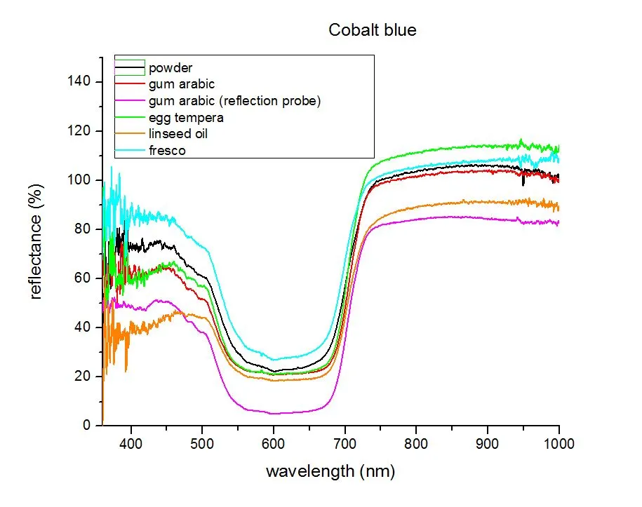
LETTURA DELLA FORS
La lettura di effettua per confronto, andando a leggere le curve di seno e coseno e la loro posizione rispetto alla lunghezza d’onda e alla percentuale di riflettanza; le curve leggibili possono essere soltanto nell’intervallo della luce visibile, prima e dopo è solo rumore di fondo. La conformazione di seni e coseni e il loro posizionamento sono caratterizzanti per ogni tipo di pigmento, quindi è sufficiente confrontarli con i modelli di riferimento.
ONDE
Dipartimento di Scienze della Comunicazione

